Slide 1

TRƯỜNG TH ĐẠI ĐỒNG
Toán – Lớp 5A
Hình hộp chữ nhật.
Hình lập phương.

Slide 2
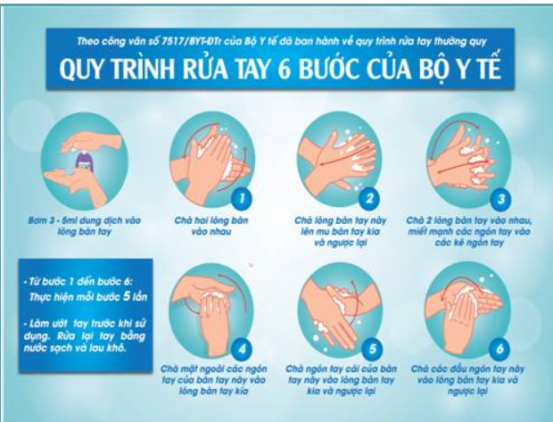

Slide 3

KHỞI ĐỘNG

Slide 4

Bài mới

Slide 5
TOÁN
HÌNH HỘP CHỮ NHẬT – HÌNH LẬP PHƯƠNG
1. Hình hộp chữ nhật

Slide 6
TOÁN
HÌNH HỘP CHỮ NHẬT – HÌNH LẬP PHƯƠNG
1. Hình hộp chữ nhật
Thảo luận nhóm 4
Quan sát hình hộp chữ nhật rồi trả lời câu hỏi:
a) - Hình hộp chữ nhật có bao nhiêu mặt?
- Các mặt hình hộp chữ nhật đều là hình gì?
c) - Hình hộp chữ nhật có mấy đỉnh?
d) - Hình hộp chữ nhật có mấy cạnh?

Slide 7
TOÁN
HÌNH HỘP CHỮ NHẬT – HÌNH LẬP PHƯƠNG
1. Hình hộp chữ nhật
1
3
4
5
6
2

Slide 8
TOÁN
HÌNH HỘP CHỮ NHẬT – HÌNH LẬP PHƯƠNG
1. Hình hộp chữ nhật
1
1
3
4
5
6
3
4
5
6
2
2
- Hình hộp chữ nhật gồm 6 mặt .
- Các mặt đều là hình chữ nhật.

Slide 9
1. Hình hộp chữ nhật
1
1
3
4
5
6
3
4
5
6
2
2
Các mặt bằng nhau của hình hộp chữ nhật là:
+ mặt 1 = mặt 2
+ mặt 3 = mặt 5
+ mặt 4 = mặt 6

Slide 10
1. Hình hộp chữ nhật.
A
B
D
C
M
N
Q
P
Hình hộp chữ nhật có mấy đỉnh ?
Hình hộp chữ nhật có 8 đỉnh: A, B, C, D, M, N, P, Q

Slide 11
1. Hình hộp chữ nhật.
A
B
D
C
M
N
Q
P
Hình hộp chữ nhật có mấy cạnh?
Hình hộp chữ nhật có 12 cạnh

Slide 12
Hình hộp chữ nhật (hình dưới)có:
Tám đỉnh:
đỉnh A,
đỉnh B,
đỉnh C,
đỉnh D,
đỉnh M,
A
B
đỉnh N,
đỉnh P,
đỉnh Q.
D
Chiều cao
C
Mười hai cạnh là:
Cạnh AB,
cạnh DC,
cạnh MN,
M
N
Chiều rộng
cạnh QP,
cạnh BC,
cạnh AD,
Q
Chiều dài
P
cạnh NP,
cạnh MQ,
cạnh DQ,
cạnh AM,
cạnh BN,
cạnh CP.
Hình hộp chữ nhật có ba kích thước: chiều dài, chiều rộng, chiều cao.

Slide 13
TOÁN
HÌNH HỘP CHỮ NHẬT – HÌNH LẬP PHƯƠNG
1 .Hình hộp chữ nhật
Hãy kể tên các đồ vật có
dạng hình hộp chữ nhật.
KẾT LUẬN
Hình hộp chữ nhật có: 6 mặt, các mặt đều là hình chữ nhật; có 8 đỉnh, 12 cạnh; 3 kích thước: chiều dài, chiều rộng, chiều cao.

Slide 14
TOÁN
HÌNH HỘP CHỮ NHẬT – HÌNH LẬP PHƯƠNG
2. Hình lập phương
Con súc sắc
Con súc sắc có dạng hình lập phương.

Slide 15
TOÁN
HÌNH HỘP CHỮ NHẬT – HÌNH LẬP PHƯƠNG
2. Hình lập phương
Thảo luận nhóm theo bàn
Hãy quan sát hình lập phương và trả lời câu hỏi:
+ Hình lập phương có mấy mặt?
+ Các mặt hình lập phương đều là hình gì?
+ Hình lập phương có mấy đỉnh?
+ Hình lập phương có mấy cạnh?

Slide 16
TOÁN
HÌNH HỘP CHỮ NHẬT – HÌNH LẬP PHƯƠNG
2 . Hình lập phương
- Hình lập phương gồm 6 mặt, 8 đỉnh .
- Các mặt của hình lập phương đều là hình vuông bằng nhau .

Slide 17
TOÁN
HÌNH HỘP CHỮ NHẬT – HÌNH LẬP PHƯƠNG
Hình lập phương
Hình hộp chữ nhật
- Giống nhau: + Đều có 6 mặt, 8 đỉnh, 12 cạnh.
- Khác nhau : + Hình hộp chữ nhật có 6 mặt đều là hình chữ nhật và có 3 kích thước chiều dài, chiều rộng, chiều cao.
+ Hình lập phương có 6 mặt đều là hình vuông bằng nhau và có 3 kích thước bằng nhau.
Hình hộp chữ nhật và hình lập phương có điểm gì giống và khác nhau?
* Hình lập phương là trường hợp đặc biệt của hình hộp chữ nhật.

Slide 18
TOÁN
HÌNH HỘP CHỮ NHẬT – HÌNH LẬP PHƯƠNG
3.L uyện tập
Bài 1: Viết số thích hợp vào ô trống
Số mặt, số cạnh, số đỉnh
Hình
Số mặt
Số cạnh
Số đỉnh
6
12
8
Hình hộp chữ nhật
6
12
8
Hình lập phương
Notes:
HS nêu yêu cầu bài tập
- HS : Làm và đọc kết quả.

Slide 19
3.Luyện tập
Bài 2:
A
B
C
D
M
N
Q
P
a. Hãy chỉ ra những cạnh bằng nhau của hình hộp chữ nhật ( hình trên )
b. Biết hình hộp chữ nhật có chiều dài bằng 6cm, chiều rộng bằng 3cm ,chiều cao bằng 4cm . Tính diện tích của mặt đáy MNPQ ,và các mặt bên ABMN, BCPN.
Notes:
Chốt : Nêu đặc điểm của hình hộp chữ nhật ?

Slide 20
TOÁN
HÌNH HỘP CHỮ NHẬT – HÌNH LẬP PHƯƠNG
3.Luyện tập:
Bài 2:
Bài giải:
A
B
a) Các cạnh bằng nhau của hình hộp chữ nhật là:
D
C
N
AB=MN=QP=DC
AD=MQ=BC=NP
AM=DQ=CP=BN
M
Q
P

Slide 21
Bài 2:
b) Biết hình hộp chữ nhật có chiều dài 6cm, chiều rộng 3cm, chiều cao 4cm.Tính diện tích của mặt đáy MNPQ và các mặt bên ABNM,BCPN.
A
B
D
C
4 cm
N
Bài giải
M
Q
3 cm
6 cm
P
b) Diện tích mặt đáy MNQP là:
6 x 3 = 18 (cm² )
Diện tích mặt bên ABNM là:
6 x 4 = 24 (cm² )
Diện tích mặt bên BCPN là:
3 x 4 = 12 (cm² )
Đáp số: 18cm² ; 24cm² ;12cm².

Slide 22
3. Luyện tập
Bài 3 :
Trong các hình dưới đây hình nào là hình hộp chữ nhật, hình nào là hình lập phương ?
11cm
8cm
12cm
8cm
5cm
8cm
4cm
10cm
6cm
A
B
8cm
6cm
C
Hình lập phương
Hình hộp chữ nhật
Notes:
- HS : Nêu yêu cầu bài tập
Chốt : Nêu đặc điểm của hình lập phương ?

Slide 23

Cuûng coá – Daën doø

Slide 24


Mặt trên và mặt dưới của hình hộp chữ nhật gọi là gì?
Sáu mặt của hình lập phương đều là hình này.
Khoảng cách giữa hai mặt đáy của hình hộp chữ nhật gọi là gì ?
Hình hộp chữ nhật, hình lập phương có mấy đỉnh ?
Ô CHỮ TOÁN HỌC
 |  |  |  |  |  |  | T | Á | M
C | H | I | Ề | U | C | A | O
 |  |  | M | Ặ | T | Đ | Á | Y
H | Ì | N | H | V | U | Ô | N | G
T
O
Á
N
1
2
3
4
05
04
03
02
01
00
1
2
3
4
Hàng dọc

Slide 25









Cảm ơn các em

